Slide 1
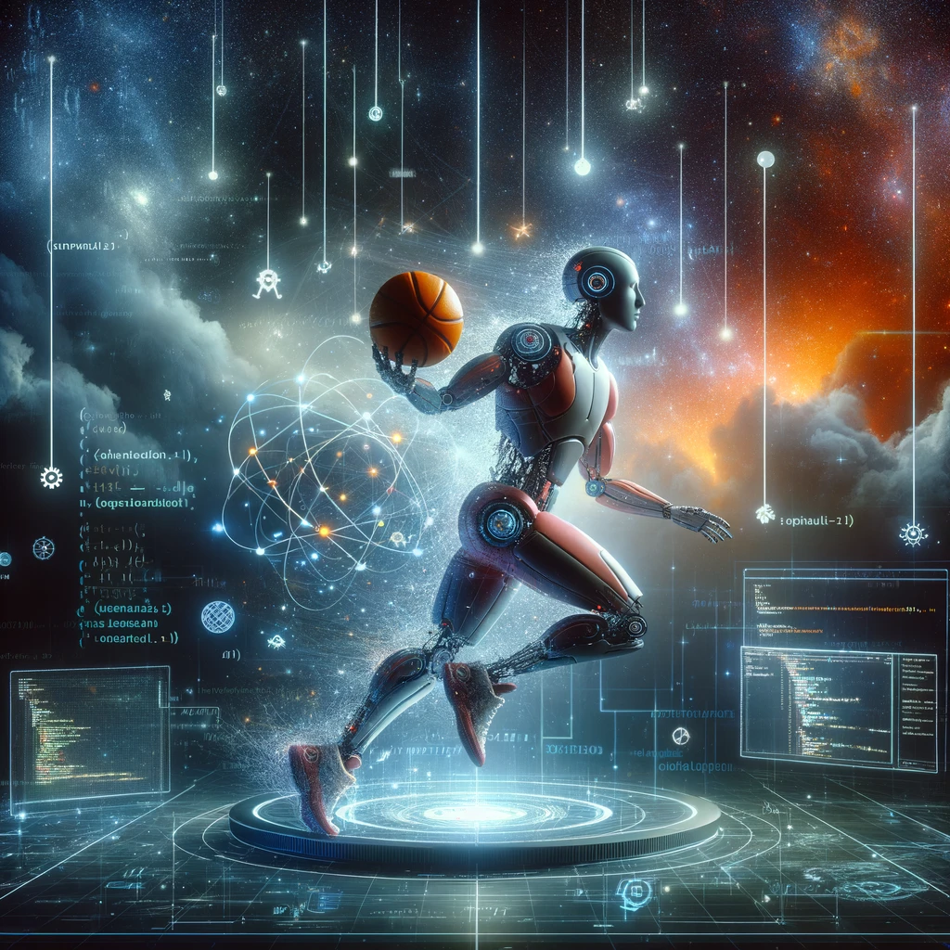
projekt NBAI
Kokchun Giang, Magdalena Fagerlind

Slide 2



tre vännerna närmar sig studenten …
hmm, de här me AI låter slay
yo va ska ni göra me era liv?
I dunno maan, y u ask?

Slide 3
tre vännerna närmar sig studenten …
har en polare som läser på YH, heter nåt med handels tror jag hmm
aah AI tar juh 5 år att läsa på universitet yani
ja du menar Handelsakademin, blir juh perfekt, har alltid velat syssla med buziness
tar upp datorn och surfar in på handelsakademins hemsida …

Slide 4
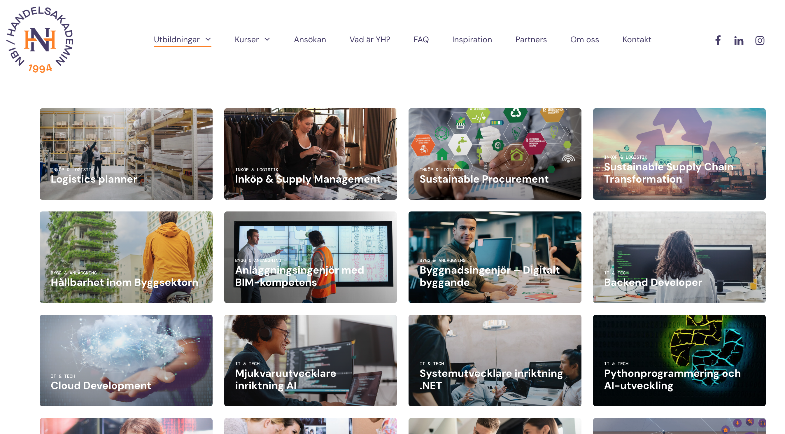
https://www.nbi-handelsakademin.se/
klicka på inköp!
häftig sida, de har säkert världsklassig webbutvecklingsutbildning

Slide 5
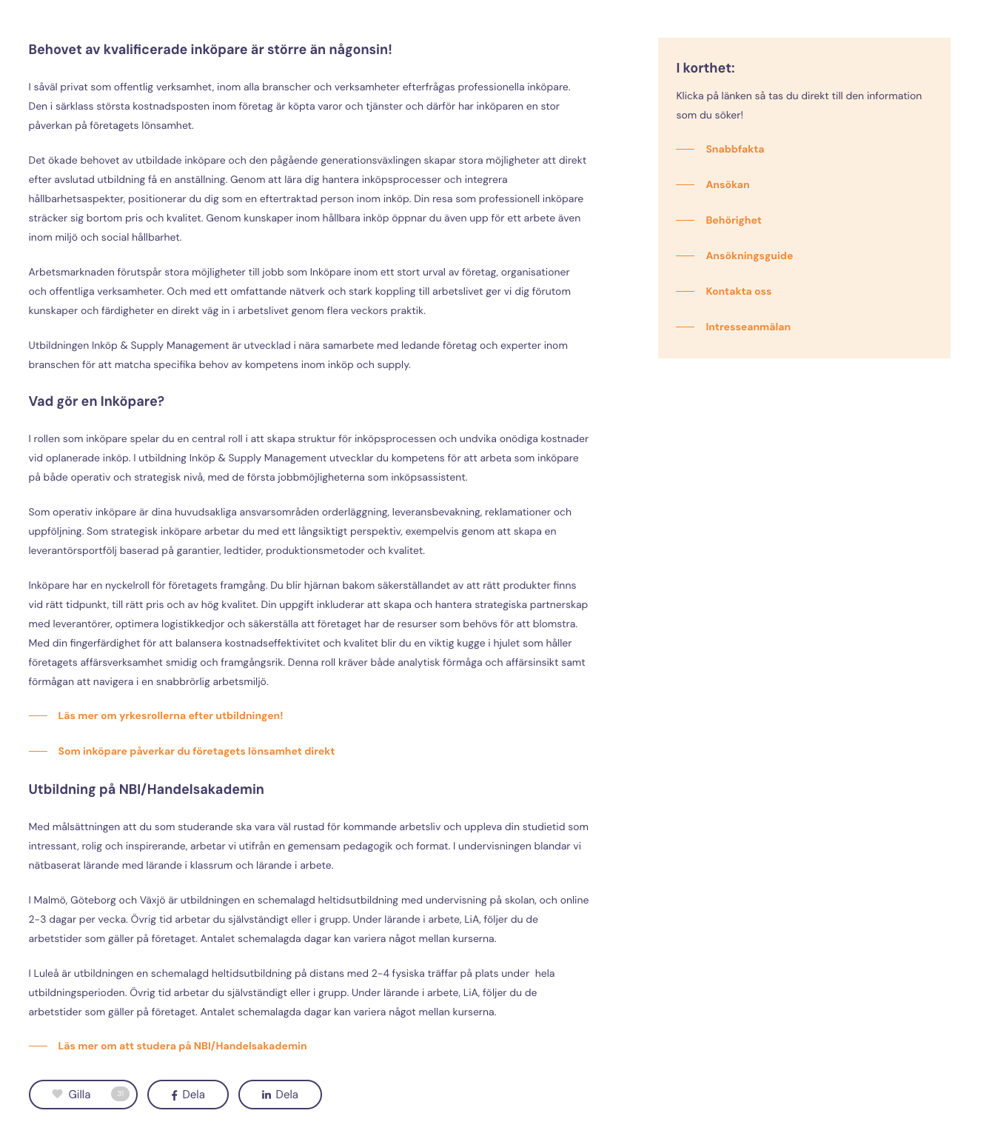
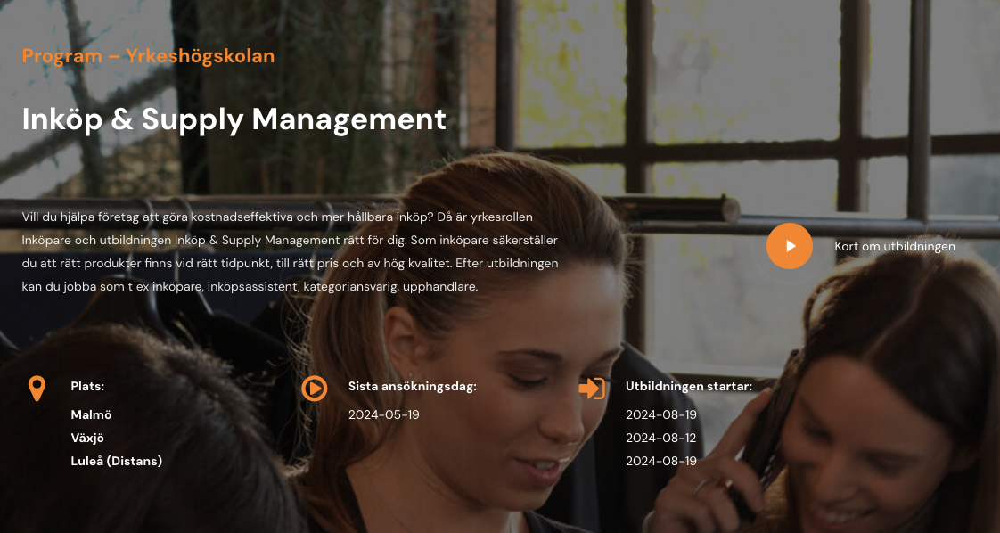
går det att matcha mina intressen mot olika utbildningar?
vore najs med lite sammanfattningar
hört att man kan göra det med AI

Slide 6

fiktivt case: NBI goes AI
skolan vill implementera AI till dess hemsida för att förenkla för framtida studerande
skolan har sen innan haft en anställd data scientist, men personen har gått vidare mot nya äventyr
nu vill skolan veta lite vad man skulle kunna göra med den befintliga koden och hur man skulle kunna definiera fortsatta projekt
klicka här för kod

Slide 7
seminarium 3 juni i skolan
Undersök följande frågeställningar inför seminariet
Vad gör befintliga koden från den tidigare data scientisten?
Vilka möjliga förbättringar skulle vi kunna göra på hemsidan med hjälp av LLM.
Kom på ett projekt som skulle passa till ett examensarbete på 4 veckor relaterat till LLM och skolans hemsida. Fundera kring målet av projektet och avgränsning.

